Slide 1

文明社区综合评估数学模型
数 学 模 型
鲁习文
华东理工大学数学系

Slide 2

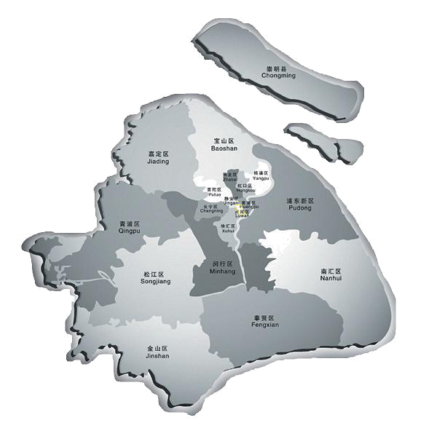
文明社区综合评估数学模型 - 提纲
数 学 模 型
1
问题的提出
2
建模分析
3
数学建模
4
模型应用
5
结果分析与讨论
文 明 社 区 综 合 评 估 数 学 模 型

Slide 3

问题的提出
数 学 模 型
创建文明社区是精神文明建设的一项重要内容，也是近年来精神文建设的一个生长点。卢湾区文明社区指标体系研究课题组，经过深入街道和对有关职能部门进行充分调查研究，运用科学的手段和方法构建了卢湾区文明社区指标体系：该体系有一级指标10个，二级指标达42个，三级指标更是达到176个。
由于文明社区的建设涉及面广，内容非常丰富，可以说是一个庞大的社会系统工程，各级指标的选取具有一定的主观性，某些指标之间还有一定的相关性，反映的信息不是完全独立的。为了更好地展示社区精神文明建设的现状和发展趋势,要求依据文明社区指标体系建立数学模型，对各社区的文明建设状况作出科学的和客观、公正、公平的综合评价和比较。
文 明 社 区 综 合 评 估 数 学 模 型

Slide 4
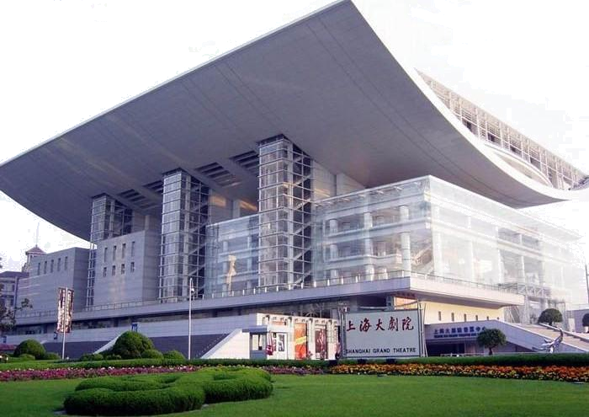
建模分析
数 学 模 型
传统的加权求和再根据分数高低进行评估和比较的方法简便易行，但指标体系中指标众多，只是在不同的层面和侧面反映了文明社区建设的某些信息，而指标的度量单位多种多样，数据繁多，信息量大，信息之间难以避免会出现重叠，因此要科学客观地统一度量和确定各个指标的权重有一定的难度，通常只好人为确定，这样做主观性太强。
本模型根据文明社区指标体系，运用多元统计分析、数值代数和运筹学等现代数学理论，对文明社区的指标体系进行科学分类，建立P 个新指标（主成份）。新指标的个数比原指标的要少得多，但反应的信息和原指标体系反映的基本一样多，且P 个新指标（主成份）是两两不相关的，即反映的信息不会重叠，同时这些新指标在对文明社区评估中的权重可以科学计算确定。据此，我们能够对各个社区的精神文明建设
作出科学客观的综合评价和比较。
文 明 社 区 综 合 评 估 数 学 模 型

Slide 5















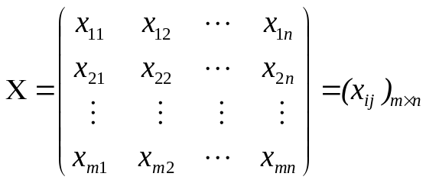
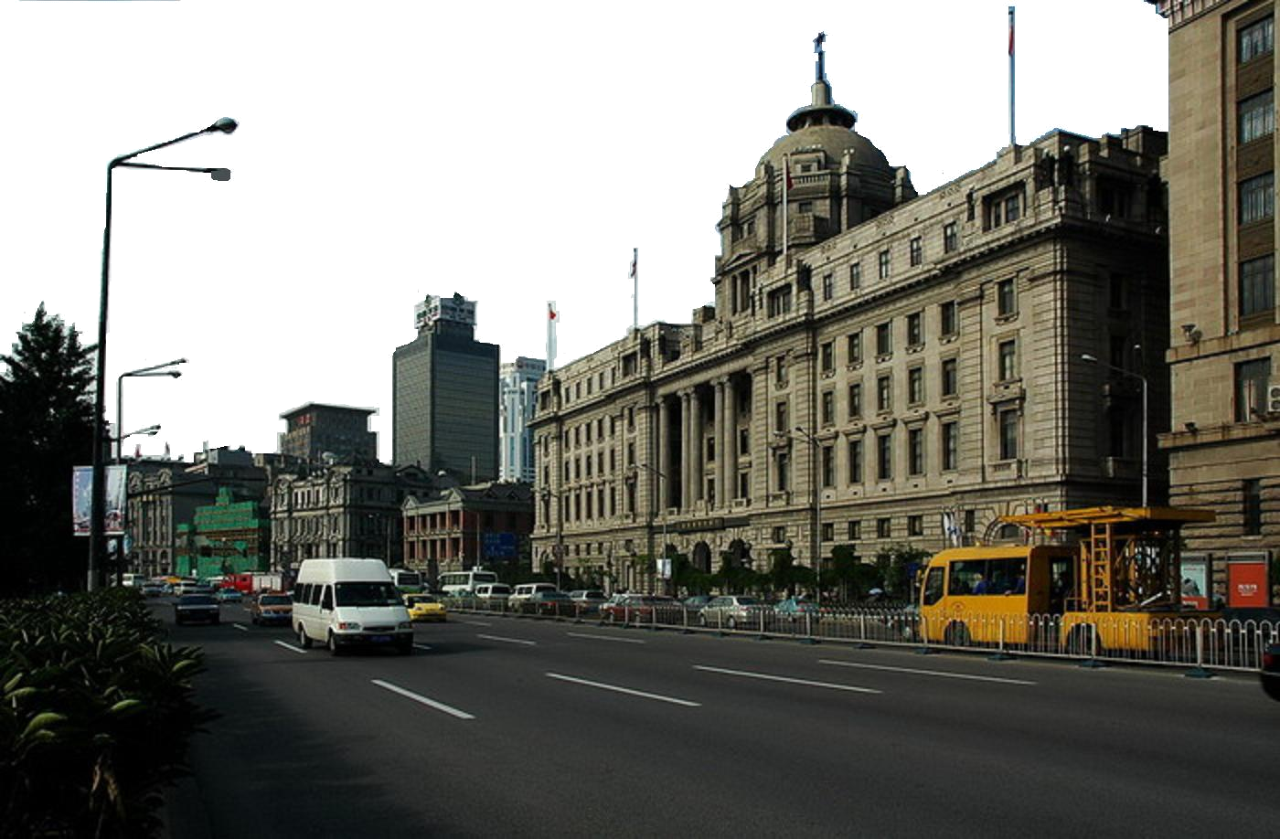
数学建模
数 学 模 型
…
…
…
…
…
假设有m 个文明社区，记为 ，对这些社区文明建设进行评价的指标有n 个，分别记为 ，设对每个社区根据这 n 个指标进行评价，收集得到的数据如下：
根据上述各指标的评价结果我们能够得到如下的主成分分析的样本矩阵。
由该样本矩阵可以确定相关矩阵R ，并根据R 的信息确定 P 个新指标。
…
…
…
…
1
2
文 明 社 区 综 合 评 估 数 学 模 型

Slide 6
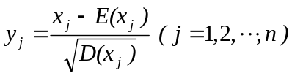



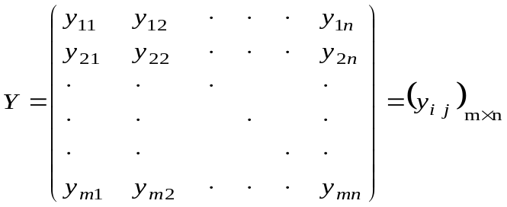
数学建模－确定相关矩阵R
数 学 模 型
为了消除指标不同的度量（量纲）带来的影响，使得评价指标具有可比性，我们对文明社区指标进行标准化：
记 ，这样有
其中
由此我们得到标准矩阵
文 明 社 区 综 合 评 估 数 学 模 型

Slide 7

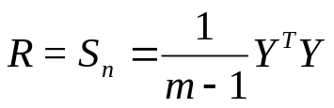


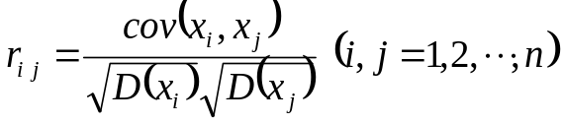
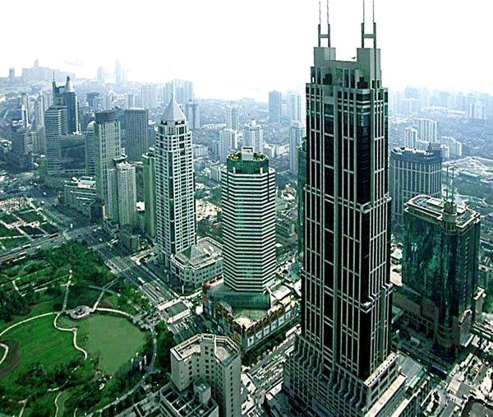
数学建模－确定相关矩阵R
数 学 模 型
根据X 和Y 之间的关系易知:Y 的协方差阵 正好是X 的相关矩阵R，这样
若记 则有
根据相关矩阵R，由数值代数方法，能够求出R的特征根和特征向量。
文 明 社 区 综 合 评 估 数 学 模 型

Slide 8









数学建模－求R 阵的特征根和特征向量
数 学 模 型
因为相关阵 ，所以 R 的 n 个特征根非负，不妨设它们由大到小排列为 。
它们对应的正则化特征向量为 ，则 的主成分 为 。
我们把第 i 个社区的标准化数据 代入到第 j 个主成分(新指标) 中就可以计算出第 i 个社区在第 j 个主成分上的分值，即得分，该分值越大，则说明该社区在第 j 个主成分上的表现越突出。
文 明 社 区 综 合 评 估 数 学 模 型

Slide 9
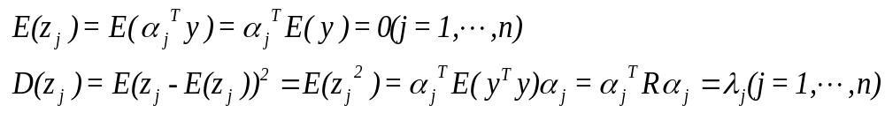
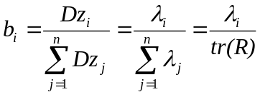



数学建模－选取主成分的个数
数 学 模 型
根据代数理论可知 是线性无关的，因此 n 个主成分是互不相关的，所表示的信息是不重叠的，并且有
我们用比值
表示 的方差在总方差的比率。根据实际背景，通常称 为第 i 个主成分（新指标 i）的贡献率， 越大， 的方差也越大，社区间的
差异在第 i 个主成分上的表现越明显。
文 明 社 区 综 合 评 估 数 学 模 型

Slide 10

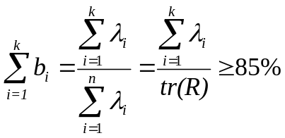
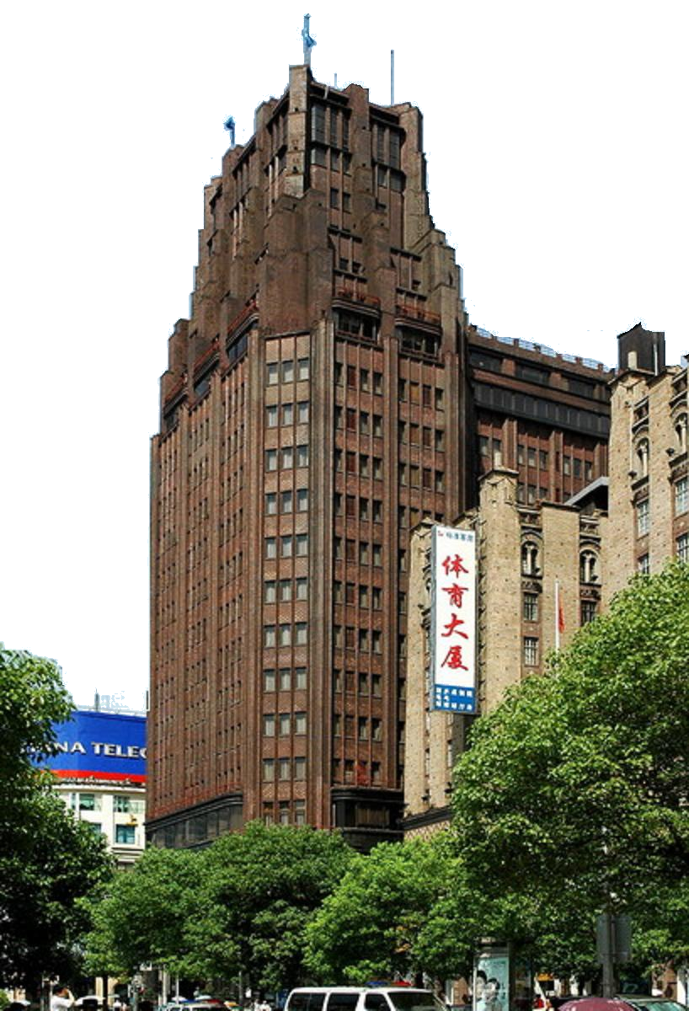
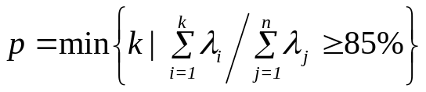
数学建模－选取主成分的个数
数 学 模 型
由于 ，因此相应主成分的贡献率越来越小。也就是说社区间的差异主要反映在前面几个主要的主成分上。通常我们是以累计贡献率确定选取互相独立的主成分（新指标呢）的个数。
因此我们由下式确定主成分的个数：
一般来说，p比n要小得多，即新指标（主成分）的个数比原
社区评价指标个数要少得多，但它们反映的信息几乎一样多。
文 明 社 区 综 合 评 估 数 学 模 型

Slide 11








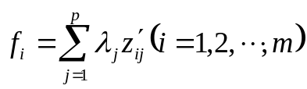

数学建模－综合评估算法
数 学 模 型
由实践可知，通常第一个主成分反映样本主要方面情况。一般来说，每个主成分反映社区的某一层面的发展或建设状况，前 p 个主成分基本上反映了各个社区的总体情况。因此，用前 p 个主成分来评价各社区精神文明建设状况具有较好的综合性和客观性。
第一步：根据m个社区在n个社区指标上的数据计算出样本矩阵R
第二步：计算标准矩阵 和相关矩阵
第三步：计算R 的特征值 和相应的标准化特征向量
第四步：确定 ，和主成分 。
第五步：首先计算各社区在第 j 个主成分上的得分，并按所有社区的得
分进行标准化，得到第i 个社区在第 j 个主成分的标准化得分
为 然后计算各社区综合评价
最后按照 的降序对所有的社区进行比较和排名。
文 明 社 区 综 合 评 估 数 学 模 型

Slide 12


模型应用
数 学 模 型
根据课题组提供的指标体系：一级指标10个，二级指标42个，三级指标176个，为了方便起见，我们仅考虑42个二级指标，分别记为 。下面我们通过两个例子来说明模型的应用效果。其中，我们仅根据文明社区指标体系研究课题组提供的指标体系来综合评估模型的合理性和有效性，然后对模型的结果进行分析和讨论。
例1、我们考虑4个社区，它们关于42个二级指标的数据如下表：
表1、四个社区的二级指标的评价表
指 标 | 数据 |  |  |  | 指 标 | 数据 |  |  |  | 指 标 | 数据
 | Ⅰ | Ⅱ | Ⅲ | Ⅳ |  | Ⅰ | Ⅱ | Ⅲ | Ⅳ |  | Ⅰ | Ⅱ | Ⅲ | Ⅳ
居住环境 | 5 | 5 | 5 | 5 | 社区设施 | 4.5 | 3 | 3 | 2 | 文化活动 | 1.5 | 1.5 | 1 | 1
公共环境 | 3 | 3 | 1 | 1 | 社区组织 | 3.5 | 3.5 | 3 | 2 | 文化资源 | 1.5 | 1.5 | 1 | 1
公共设施 | 2.5 | 2.5 | 2.5 | 2 | 民政福利 | 2.5 | 2 | 1 | 1 | 科技普及 | 1.2 | 1.2 | 1 | 1
环境质量 | 2 | 1.8 | 1.5 | 1 | 管理评价 | 2 | 2 | 1 | 1 | 服务质量 | 2 | 2 | 1 | 1
管理评价 | 1.5 | 1 | 1 | 1 | 教育设施 | 2.8 | 2 | 2 | 2 | 物质生活 | 2.5 | 2 | 1 | 1
管理机构 | 3 | 2 | 2 | 2 | 教育内容 | 4.2 | 4 | 3 | 2 | 精神生活 | 2 | 2 | 1 | 0.5
居委建设 | 3 | 2 | 2 | 2 | 教育管理 | 2 | 2 | 2 | 2 | 心理评价 | 1.5 | 1 | 1 | 1
制度建设 | 2.5 | 2 | 1 | 1 | 教育评估 | 2.2 | 2 | 1 | 2 | 组织制度 | 2.2 | 2 | 2 | 2
党 支 部 | 2.5 | 2 | 2 | 2 | 公益活动 | 2.4 | 2 | 1 | 1 | 资源共享 | 1.8 | 1.5 | 1.5 | 1
外来人口 | 1 | 1 | 1 | 1 | 规范服务 | 2.3 | 2 | 1 | 1 | 共建活动 | 1 | 1 | 1 | 0
管理绩效 | 1 | 1 | 1 | 1 | 楼组家庭 | 2.3 | 2 | 1 | 1 | 共建评估 | 1 | 1 | 1 | 1
综合治理 | 5.5 | 5 | 5 | 3 | 主义教育 | 2 | 2 | 2 | 1 | 人口素质 | 2.2 | 2 | 1 | 1
安全小区 | 4.5 | 4 | 4.5 | 3 | 新风活动 | 2 | 2 | 2 | 2 | 健康保健 | 1.5 | 1 | 1 | 1
法制教育 | 2.5 | 2 | 2 | 2 | 文化设计 | 1.8 | 1.5 | 1 | 1.5 | 生育状况 | 1.3 | 1 | 1 | 1
文 明 社 区 综 合 评 估 数 学 模 型

Slide 13




模型应用
数 学 模 型
根据上面建立的综合评估算法和应用数学方法软件包，我们能够计算出该问题的所有特征值，其中前三个特征值为：
它们的累计贡献率为：93.68%．因此取主成份的个数为：P=3．
这三个特征值的特征向量分别为：
根据上面建立的综合评估算法计算得到的结果与传统的评估结果是一致的，
所得的排名如下表：
表2. 综合评估算法的排名结果
表3. 传统评估方法的排名结果
社 区 |  | 名 次
1 | 190.90 | 1
2 | 41.84 | 2
3 | -93.27 | 3
4 | -205.41 | 4
社 区 | 分 数 | 名 次
1 | 100 | 1
2 | 87 | 2
3 | 71 | 3
4 | 62 | 4
文 明 社 区 综 合 评 估 数 学 模 型

Slide 14
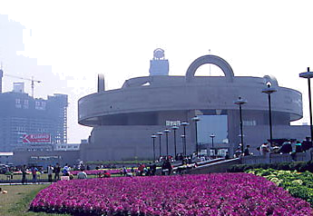
模型应用
数 学 模 型
例2、假设有4个社区Ⅰ、Ⅱ、Ⅲ、Ⅳ，它们在42个二级指标的评价结果如下表：
表5、四个社区的二级指标的评价表
指 标 | 数据 |  |  |  | 指 标 | 数据 |  |  |  | 指 标 | 数据
 | Ⅰ | Ⅱ | Ⅲ | Ⅳ |  | Ⅰ | Ⅱ | Ⅲ | Ⅳ |  | Ⅰ | Ⅱ | Ⅲ | Ⅳ
居住环境 | 5 | 5 | 5 | 5 | 社区设施 | 4.5 | 3 | 3 | 3 | 文化活动 | 1.5 | 1.5 | 1 | 1
公共环境 | 3 | 3 | 1 | 1 | 社区组织 | 3.5 | 3.5 | 3 | 3 | 文化资源 | 1.5 | 1.5 | 1 | 1
公共设施 | 2.5 | 2.5 | 2 | 2 | 民政福利 | 2.5 | 2 | 1 | 1 | 科技普及 | 1.2 | 1.2 | 1 | 1
环境质量 | 2 | 1.8 | 1 | 1 | 管理评价 | 2 | 2 | 1 | 1 | 服务质量 | 2 | 2 | 1 | 1
管理评价 | 1.5 | 1 | 1 | 1 | 教育设施 | 2.8 | 2 | 2 | 2 | 物质生活 | 2.5 | 2 | 1 | 1
管理机构 | 3 | 2 | 2 | 2 | 教育内容 | 4.2 | 4 | 3 | 3 | 精神生活 | 2 | 2 | 1 | 1
居委建设 | 3 | 2 | 2 | 2 | 教育管理 | 2 | 2 | 2 | 2 | 心理评价 | 1.5 | 1 | 1 | 1
制度建设 | 2.5 | 2 | 1 | 1 | 教育评估 | 2.2 | 2 | 2 | 2 | 组织制度 | 2.2 | 2 | 2 | 2
党支部 | 2.5 | 2 | 2 | 2 | 公益活动 | 2.4 | 2 | 1 | 1 | 资源共享 | 1.8 | 1.5 | 1.5 | 1.5
外来人口 | 1 | 1 | 1 | 1 | 规范服务 | 2.3 | 2 | 1 | 1 | 共建活动 | 1 | 1 | 1 | 1
管理绩效 | 1 | 1 | 0.5 | 1 | 楼组家庭 | 2.3 | 2 | 1 | 1 | 共建评估 | 1 | 1 | 1 | 1
综合治理 | 5.5 | 5 | 4.5 | 3 | 主义教育 | 2 | 2 | 2 | 2 | 人口素质 | 2.2 | 2 | 1 | 1
安全小区 | 4.5 | 4 | 4.5 | 4.5 | 新风活动 | 2 | 2 | 2 | 2 | 健康保健 | 1.5 | 1 | 1 | 1
法制教育 | 2.5 | 2 | 2 | 2 | 文化设计 | 1.8 | 1.5 | 1 | 1 | 生育状况 | 1.3 | 1 | 1 | 1
文 明 社 区 综 合 评 估 数 学 模 型

Slide 15


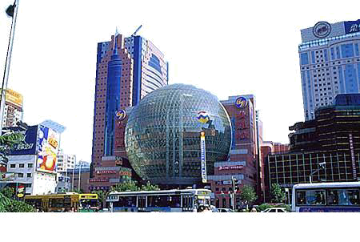
模型应用
数 学 模 型
根据上面建立的综合评估算法，我们能够计算出上述问题的所有特征值，其中前两个特征值分别为：
它们的累计贡献率为：93.16%．因此取主成份的个数为：P=2．
这三个特征值的特征向量分别为：
根据上面建立的综合评估算法和传统的评估方法所得的排名结果如下表：
表5. 综合评估算法的排名结果
表6. 传统评估方法的排名结果
社 区 |  | 名 次
1 | 197.04 | 1
2 | 61.21 | 2
3 | -166.76 | 4
4 | -166.93 | 3
社 区 | 分 数 | 名 次
1 | 100 | 1
2 | 87 | 2
3 | 70 | 3
4 | 69 | 4
文 明 社 区 综 合 评 估 数 学 模 型

Slide 16
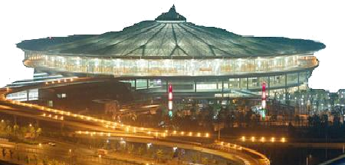
结果分析与讨论
数 学 模 型
① 根据数值模拟可知，综合评估模型和算法可以客观公正的对文明社区进行综合评估和比较，它在多数情况下和传统的评估排序法得到的评价排序结果是一致的。例如在例1中，两种评估方法得到的排序结果不变。
② 当两个社区的评估结果相差不大时，我们给出的评估模型会得到更为科学合理的排序，上面给出的社区评估排序法不但考虑到社区在每个指标上的数据，而且考虑该数据和所有社区平均值的相对差距，这样不同指标的数据对评估排序的贡献会不同。比如，在例2中，关于社区Ⅲ和社区Ⅳ根据上面建立的综合评估算法计算得到的结果与传统的评估结果发生变化，这主要是因为指标“管理绩效”“综合治理”
③ 采用综合评估模型可以将评价结果比较接近的社区区分开来，为科学评估排序提供了十分有利的条件。
文 明 社 区 综 合 评 估 数 学 模 型

Slide 17

数 学 模 型
谢 谢
文 明 社 区 综 合 评 估 数 学 模 型

